Slide 1
人类全外（重测序）上游分析流程
唐瑞祥
v1.4
2025年2月26日

Slide 2
分析流程基于Snakemake完整实现了GATK best-practices workflow（https://gatk.broadinstitute.org/hc/en-us/articles/360035535932-Germline-short-variant-discovery-SNPs-Indels）
用以在一个或多个个体中识别种系短变异（snp和indel），产生VCF格式的结果集
各步骤分开实现，并且可以根据需求替换相应软件

Slide 3
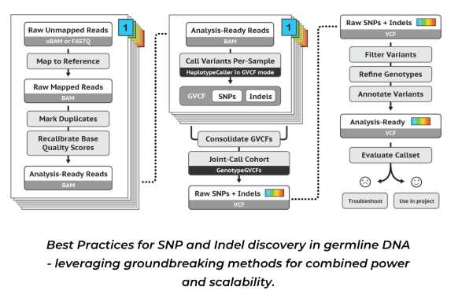

Slide 4
数据库与参考基因组信息
参考基因组：Ensembl 上release-110的Homo_sapiens.GRCh38
https://ftp.ensembl.org/pub/release-110/fasta/homo_sapiens/dna/Homo_sapiens.GRCh38.dna.primary_assembly.fa.gz
没有单倍体型和patch区域
已知的Variants：Ensembl 上release-110的每条染色体的vcf文件
https://ftp.ensembl.org/pub/release-110/variation/vcf/homo_sapiens/homo_sapiens-chr*.vcf.gz
合并后经过处理将非标准IUPAC 核苷酸编码的位点替换为N得到了variation.noiupac.vcf.gz
https://github.com/rust-bio/rust-bio-tools/blob/master/src/bcf/fix_iupac_alleles.rs
SNP注释：Ensembl 上release-110的VEP注释
https://ftp.ensembl.org/pub/release-110/variation/vep/homo_sapiens_vep_110_GRCh38.tar.gz
Notes:
流程已经使用近3年，产生了大量数据，为保证数据一致性使用的参考与注释版本一直为上述版本。
如有需要使用更新版本的需要单独联系。

Slide 5
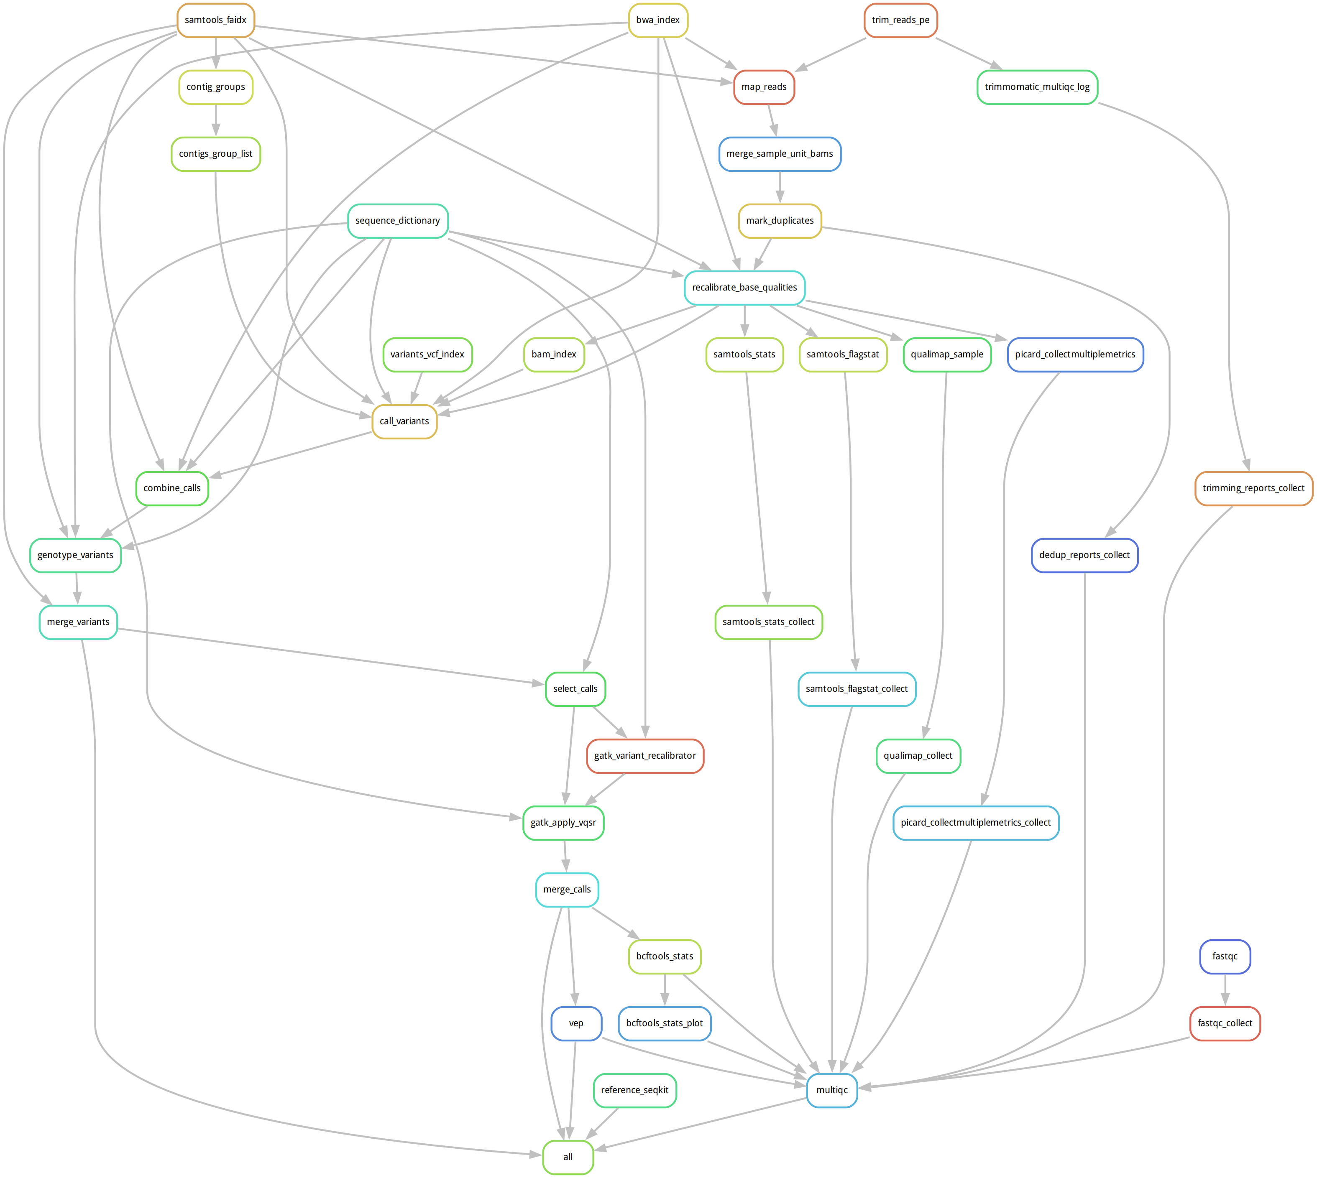
完整技术路线
原图见附带PDF

Slide 6
Step1：Read trimming
当前使用软件：trimmomatic == 0.36 （== 后为软件版本）
软件参数：
（此处只标注了不同于默认参数且会对结果造成影响的参数，并不代表实际所有参数，后续所有软件同，步骤解析见PPT备注）
trimmomatic:
pe:
- "LEADING:3"
- "TRAILING:3"
- "SLIDINGWINDOW:4:15"
- "MINLEN:36"
参考手册： http://www.usadellab.org/cms/?page=trimmomatic
Notes:
原始数据的质量结果检测使用fastqc完成，结果见multiqc.html FastQC部分；
对原始数据重新使用Trimmomatic进行reads的质控，去除接头与低质量的reads，结果见multiqc.html Trimmomatic部分；

Slide 7
Step2：Read mapping
当前使用软件： bwa == 0.7.18
samtools == 1.21
软件参数：
bwa mem：基本默认 [备注:处理时实际使用了-R 标记样本与平台等信息，但并不影响分析]
samtools sort：默认
参考手册： https://bio-bwa.sourceforge.net/bwa.shtml
https://www.htslib.org/doc/samtools-sort.html
Notes:
经过质控后的双端reads使用bwa mem比对到人类参考基因组上，获得比对的sam文件，并使用samtools按染染色体坐标顺序排序后转化为bam文件
比对结果统计结果见multiqc.html Samtools部分

Slide 8
Step3：Duplication removal
当前使用软件： picard == 3.3.0
samtools == 1.21
软件参数：
picard MarkDuplicates：REMOVE_DUPLICATES=true
参考手册： https://broadinstitute.github.io/picard/command-line-overview.html#MarkDuplicates
Notes:
使用 Picard 工具集中的 MarkDuplicates 程序，来标记并去除重复序列，其中重复的序列被定义为源自单个 DNA 片段产生的序列，这可能是由PCR 扩增或是测序仪光学识别错误导致的重复。去除重复序列，有利于1.提高变异检测的准确性；2.准确评估测序深度；3. 减少数据冗余。
此外使用picard CollectMultipleMetrics 统计了bam结果中的一些信息，结果见multiqc.html Picard部分
CollectMultipleMetrics:
AlignmentSummaryMetrics: true
BaseDistributionByCycle: true
GcBiasMetrics: true
InsertSizeMetrics: true
QualityByCycleMetrics: true
QualityScoreDistributionMetrics: true
QualityYieldMetrics: true
# RnaSeqMetrics: false
# Extra parameters for CollectMultipleMetrics
CollectMultipleMetrics-extra: "VALIDATION_STRINGENCY=LENIENT METRIC_ACCUMULATION_LEVEL=null METRIC_ACCUMULATION_LEVEL=SAMPLE"

Slide 9
Step4：Quality score recalibration（BQSR）
当前使用软件： gatk4 == 4.6.1.0 BaseRecalibrator, ApplyBQSR
软件参数：
gatk BaseRecalibrator：--known-sites 使用的已知变异位点文件为：Ensembl 上release-110的每条染色体的vcf文件（见前文），其他默认
gatk ApplyBQSR：默认
platform: "ILLUMINA" （测序平台信息在前文bwa mem中被添加到bam文件中）
参考手册： https://gatk.broadinstitute.org/hc/en-us/articles/360036898312-BaseRecalibrator
https://gatk.broadinstitute.org/hc/en-us/articles/5358826654875-ApplyBQSR
Notes:
使用 gatk4 中BaseRecalibrator程序对测序数据中的碱基质量分数进行重新校准，用于：1.提高碱基质量分数准确性；2.提升变异检测精度。
BQSR 基于两个主要假设：
测序错误并非随机：测序错误往往与某些可观测的因素相关，例如碱基的位置、周围碱基的上下文等。
已知变异位点的碱基质量可用于建模：利用已知的高质量变异位点（如公共数据库中的 SNP 位点）作为参考，可以建立测序错误与各种因素之间的关联模型。

Slide 10
Step5-1：Call variants per-sample
当前使用软件： gatk4 == 4.6.1.0 HaplotypeCaller
软件参数：
gatk HaplotypeCaller：
--dbsnp 使用的已知变异位点文件为：Ensembl 上release-110的每条染色体的vcf文件（见前文）
--emit-ref-confidence GVCF
参考手册： https://gatk.broadinstitute.org/hc/en-us/articles/360037225632-HaplotypeCaller
Notes:
使用HaplotypeCaller在GVCF模式下识别每个样本中的SNP与INDEL变异
HaplotypeCaller能够通过对活跃区域的单倍型进行局部从头组装，同时检测 SNPs 和插入缺失；换句话说，每当程序遇到显示出变异迹象的区域时，它会丢弃现有的比对信息，并对该区域的读段进行完全重新组装。这使得 HaplotypeCaller在检测传统上难以检测的区域时更加准确，例如当这些区域包含彼此相邻的不同类型的变异时，在检测插入缺失方面也表现得更好。
在 GVCF mode 下，HaplotypeCaller 会对输入的测序数据（通常是 BAM 文件）进行逐区间的分析。对于每个区间，它会评估该区间内每个位点的基因型可能性，不仅考虑变异位点，也考虑参考型位点。具体步骤如下：
局部单倍型组装：和普通模式一样，先对每个测序区域的读段进行局部单倍型组装，构建可能的单倍型序列。
似然度计算与基因型推断：计算每个位点不同基因型（包括参考型和变异型）的似然度，根据似然度推断最可能的基因型。对于参考型位点，会记录其作为参考型的质量分数；对于变异位点，则记录变异信息和相应的质量分数。

Slide 11
Step5-2：Consolidate GVCFs
当前使用软件： gatk4 == 4.6.1.0 GenomicsDBImport
软件参数：
gatk GenomicsDBImport：
--db_action create
参考手册： https://gatk.broadinstitute.org/hc/en-us/articles/5358869876891-GenomicsDBImport
Notes:
使用 GenomicsDBImport 合并来自多个样本的 GVCF，目的是提高可扩展性并加快下一步的联合基因分型操作。
使用 GenomicsDBImport 时性能要优越得多，因为 GenomicsDBImport 会生成一个为存储/查询稀疏数组而优化的数据存储库。

Slide 12
Step5-3：Joint-Call Cohort
当前使用软件： gatk4 == 4.6.1.0 GenotypeGVCFs
软件参数：
gatk GenotypeGVCFs：默认
参考手册： https://gatk.broadinstitute.org/hc/en-us/articles/360037057852-GenotypeGVCFs
Notes:
将合并后的 GVCF 文件一起输入到联合基因分型工具 GenotypeGVCFs 中。这将生成一组经过联合分析的单核苷酸多态性（SNP）和插入缺失（indel）检测结果，这些结果可用于后续的过滤操作。这种针对整个样本队列的分析方法，即使在难以检测的位点上也能灵敏地检测到变异，并且会生成一个规整的基因型矩阵，该矩阵提供了所考虑的所有样本中所有感兴趣位点的信息。

Slide 13
Step6-1：Filter Variants by Variant (Quality Score) Recalibration
当前使用软件： gatk4 == 4.6.1.0 VariantRecalibrator
软件参数：
gatk VariantRecalibrator：
-resource:hapmap,known=false,training=true,truth=true,prior=15.0 hapmap_3.3.snp.hg38.clean.vcf.gz
-resource:mills,known=false,training=true,truth=true,prior=12.0 Mills_and_1000G_gold_standard.indels.hg38.clean.vcf.gz
-resource:omni,known=false,training=true,truth=false,prior=12.0 1000G_omni2.5.snp.hg38.clean.vcf.gz
-resource:1000G,known=false,training=true,truth=false,prior=10.0 1000G_phase1.snps.high_confidence.hg38.clean.vcf.gz
-resource:dbsnp,known=true,training=false,truth=false,prior=2.0 dbsnp_146.hg38.clean.vcf.gz
-an DP -an QD -an MQ -an MQRankSum -an ReadPosRankSum -an FS -an SOR
--max-gaussians 6
参考手册： https://gatk.broadinstitute.org/hc/en-us/articles/30332076921755-VariantRecalibrator
https://zhuanlan.zhihu.com/p/40823886
Notes:
GATK 的变异检测工具为了尽可能多地检测到真实的变异，采用了较为宽松的策略，这样能最大程度地避免遗漏真正存在的变异。然而，这种宽松策略也会导致检测结果中包含大量的假阳性变异，所以需要对原始的变异检测结果进行过滤，以提高结果的准确性。VQSR 利用机器学习的方法，通过分析已知变异的特征（即注释特征）来构建一个模型，以此判断每个变异是真实变异的可能性。它为每个变异分配的 VQSLOD ，然后根据这个概率值（即 VQSLOD 得分）来过滤原始的变异集，筛选出符合我们期望质量水平的变异子集。通过调整过滤阈值，可以在特异性（减少假阳性）和敏感性（减少假阴性）之间取得平衡。
对于人类基因组，在训练模型时，我们使用了hapmap、mills、omni、1000G、dbsnp共5个真实人类数据集，设置了不同的prior优先级别进行训练。
并考虑了 DP QD MQ MQRankSum ReadPosRankSum FS SOR 等方面来鉴定是否真实变异
max-gaussians设置为6，设置越高表示可以用更多的高斯分布来拟合数据，可能会提高模型对不同类型变异的区分能力，从而更准确地识别真实变异和假阳性变异；越低会使模型变得更简单。简单的模型计算速度更快，并且可以避免过拟合问题。默认是8。
DP（Depth)
含义：位点测序深度
QD（Quality by Depth）
含义：质量分数除以深度，它衡量了每个测序深度下变异的质量。QD 值越高，说明在该测序深度下变异的质量越好，更有可能是真实变异。
作用：可以帮助过滤掉那些由于测序深度不足而导致质量不可靠的变异。例如，低 QD 值的变异可能是由于测序错误或随机噪声引起的。
MQ（RMS Mapping Quality）
含义：均一性质量，是对变异所在位置的所有比对读取的映射质量的均方根。映射质量反映了读取正确映射到参考基因组的可能性。
作用：高 MQ 值表示读取的映射质量较好，变异的定位更准确，更倾向于是真实变异；低 MQ 值可能意味着读取映射存在问题，该变异可能是假阳性。
FS（Fisher Strand）
含义：基于 Fisher 精确检验计算的链偏倚度量。它用于检测变异在正负链上的分布是否存在显著差异。
作用：如果变异在正负链上的分布不均匀，可能是由于测序过程中的链特异性误差导致的，FS 值高的变异更有可能是假阳性。
ReadPosRankSum
含义：读取位置的秩和检验统计量，用于比较携带变异的读取和不携带变异的读取在基因组位置上的分布差异。
作用：如果携带变异的读取集中在读取的特定位置（如读取的开头或结尾），可能是由于测序技术的偏好或误差导致的，ReadPosRankSum 值异常的变异可能是假阳性。
MQRankSum
含义：映射质量的秩和检验统计量，比较携带变异的读取和不携带变异的读取的映射质量分布。
作用：用于检测变异与映射质量之间的关联，如果两者存在显著差异，可能提示该变异是假阳性。
SOR（Symmetric Odds Ratio of strand bias）
含义：链偏倚的对称优势比，是一种改进的链偏倚度量方法，比 FS 更能准确地检测链偏倚。
作用：用于识别由于链特异性误差导致的假阳性变异。

Slide 14
Step6-2：Filter Variants by Variant (Quality Score) Recalibration
当前使用软件： gatk4 == 4.6.1.0 ApplyVQSR
软件参数：
gatk ApplyVQSR：--truth-sensitivity-filter-level 99.0
参考手册： https://gatk.broadinstitute.org/hc/en-us/articles/21905052461211-ApplyVQSR
Notes:
VQSR 是一个分两阶段进行的过程，第一阶段由 VariantRecalibrator 工具完成，它会构建一个校正模型并生成校正表；第二阶段由ApplyVQSR执行，基于校正表和目标敏感性值对变异进行过滤，这里truth-sensitivity-filter-level 被设为99.0。
补充说明：VQSR的整个步骤，对于SNP和INDEL都是分开进行的，因为机器学习时对于两种类型的变异，会生成不同的模型这样结果更准确。

Slide 15
Step7：SNP annotation
当前使用软件： VEP (Ensembl Variant Effect Predictor) == 113.3
软件参数： 全为默认
注释版本使用110_GRCh38与基因组等一致
参考手册： https://grch37.ensembl.org/info/docs/tools/vep/script/vep_tutorial.html
Notes:
使用VEP预测基因组变异（如单核苷酸多态性（SNP）、插入缺失（InDel）等）对基因、转录本以及蛋白质的影响。
能够判断变异是否发生在基因区域，例如是否位于外显子、内含子、启动子等区域。对于发生在基因区域的变异，进一步预测其对基因功能的潜在影响，如是否导致基因表达水平的改变。
预测变异对蛋白质序列和结构的影响。对于错义变异，会指出氨基酸的改变情况，并评估这种改变对蛋白质功能和结构的潜在影响，如是否影响蛋白质的活性位点、与其他分子的相互作用等。

Slide 16
Step8：Quality statistics, reporting
当前使用软件： FastQC：http://www.bioinformatics.babraham.ac.uk/projects/fastqc/
samtool stats：http://www.htslib.org/doc/samtools-stats.html
samtool flagstat：http://www.htslib.org/doc/samtools-flagstat.html
QualiMap：http://qualimap.conesalab.org/
Picard CollectMultipleMetrics：https://gatk.broadinstitute.org/hc/en-us/articles/360042478112-CollectMultipleMetrics-Picard-
bcftools stats：http://samtools.github.io/bcftools/bcftools.html#stats
MultiQC：https://multiqc.info/
软件参数： 基础统计，默认
Notes:
对于一些基础信息，数据结果信息进行了统计，结果中有用到这部分内容时可以引用

Slide 17
注意事项
以上内容仅描述了分析流程的主要步骤，用于了解流程与方法撰写；实际步骤中环境设置、文件处理、索引构建等内容不在此赘述。
整个项目选用的软件与部分软件调试的参数，偏向于更加严格的结果输出，适用于人类疾病队列研究。此外项目对于多线程批处理做了单独优化，因此单样本、特殊需求项目可能不适用，需要重新调整参数。
文档相关内容分享请联系作者，谢谢合作！
Notes:
该工作流程中变异发现部分所遵循的核心原则是，当同时为种系变异发现算法提供多个样本的数据时，其准确性和敏感性会显著提高。具体而言，变异检测程序需要能够构建一个涵盖队列中所有样本、代表所有潜在变异基因组位置的规整基因型矩阵。需要注意的是，这与将每个样本单独生成的变异检测结果简单合并的原始方法不同，后者缺乏关于纯合参考基因型或其他未检测到基因型的置信度信息。
项目路径：
https://github.com/trx296554555/general_exon_workfow
参考repo：
https://github.com/moiexpositoalonsolab/grenepipe
https://github.com/snakemake-workflows/dna-seq-gatk-variant-calling

